Slide 1


E-Mobility Serbia marketing plan
EEC-UMSRB

Slide 2

Cilj projekta
Tokom sezone pojačanog saobraćaja javlja se povećana gužva usled čega su korisnici el.vozila prinuđeni da satima čekaju kako bi dopunili svoje vozilo
Cilj ovog projekta je da:
omogući korisnicima električnih automobila istu ili gotovo sličnu mobilnost kao korisnicima automobila na fosilna goriva
ohrabri potencijalne investitore na izgradnju dodatnih mesta za punjenje, koje će moći da integrišu u mrežu punjača za online rezervacije
utvrdi zakonske barijere koje sprečavaju dalje i brže širenje mreže punjača

Slide 3
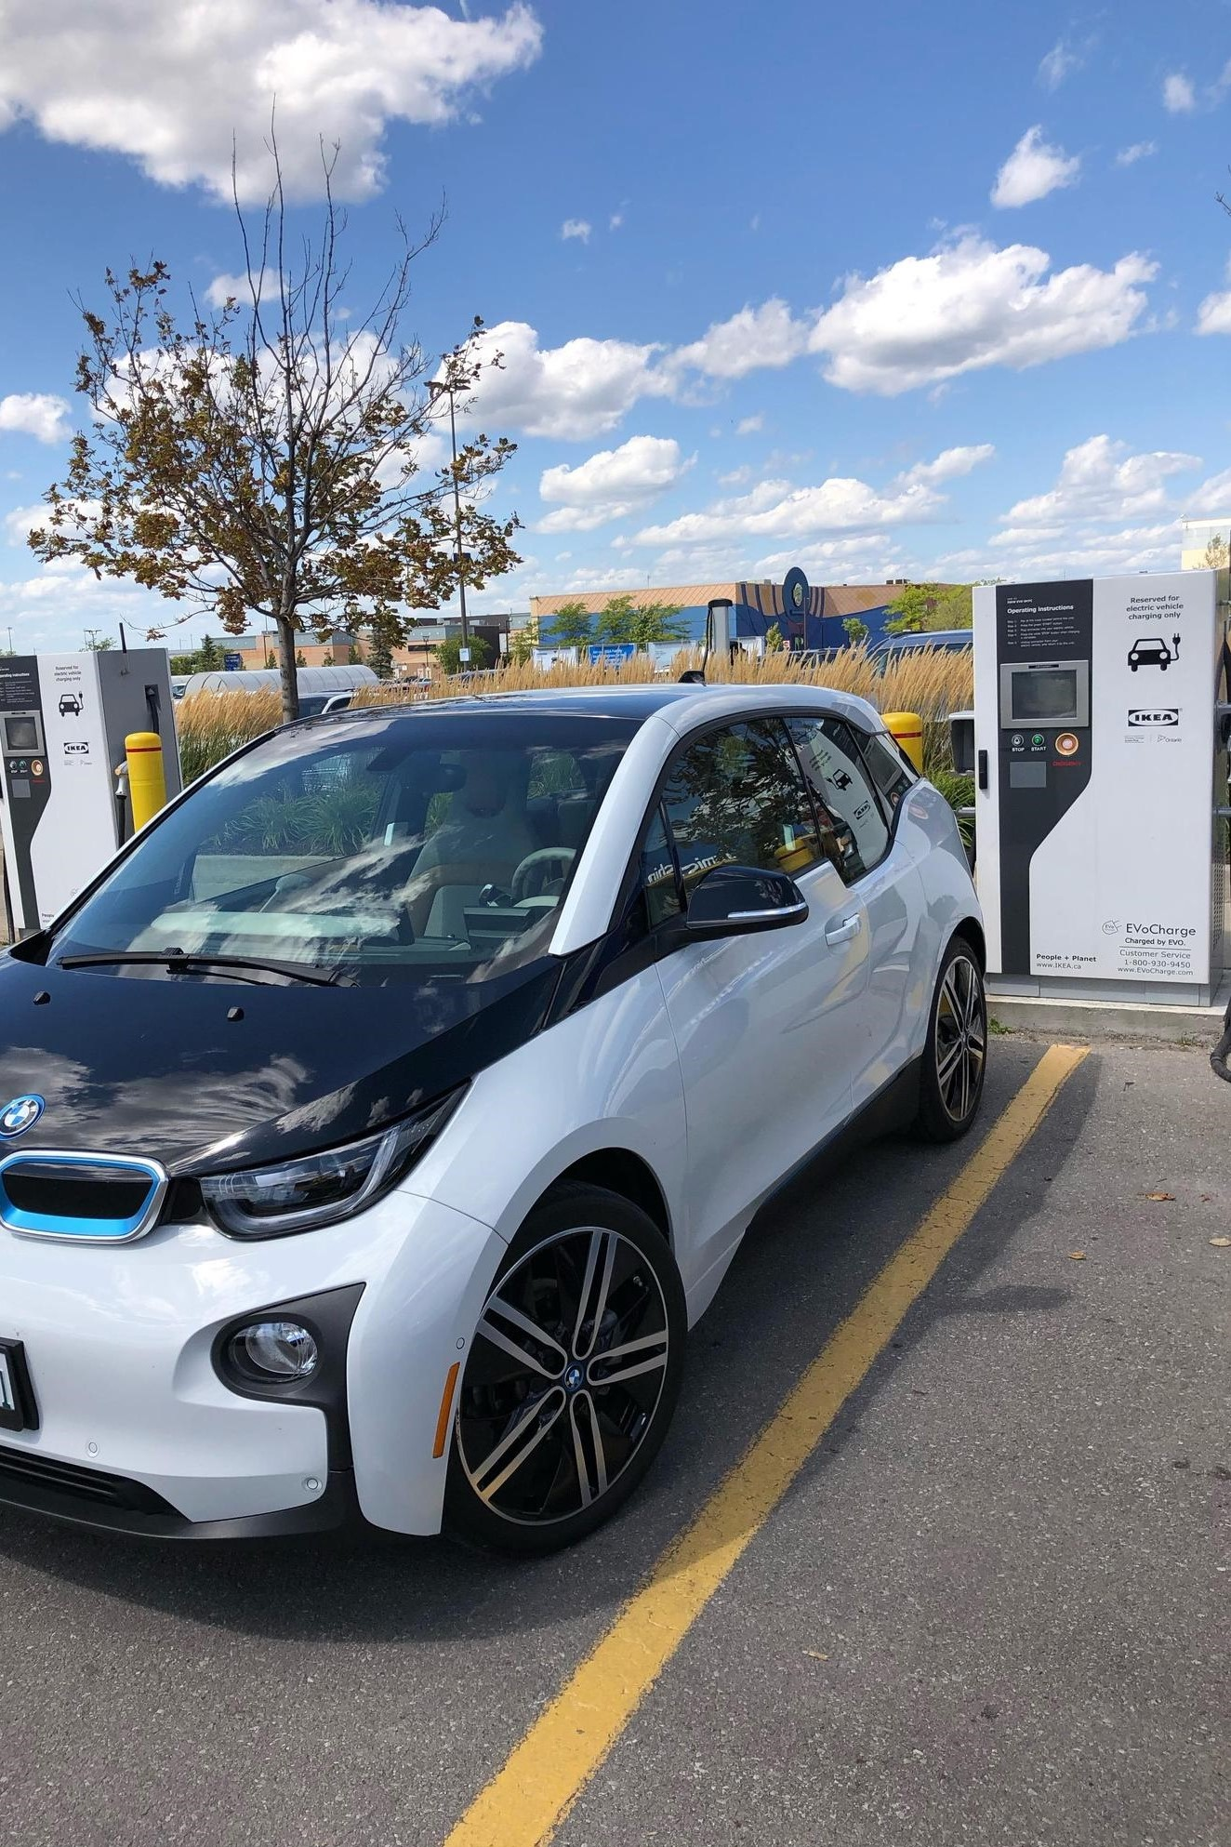
Postojeće tržište i infrastruktura
Postojeći punjači u Srbiji su u vlasništvu JP Putevi Srbije i drugih manjih investitora
Postavljeni su u Beogradu ili nadomak glavnih naplatnih rampi duž koridora X
Potencijal za razvoj tržišta električnih automobila je veliko na prostoru čitave Evrope
Ključni problem koji usporava dalje napredovanje je infrastruktura koja ne prati postojeći razvoj električnih automobila

Slide 4
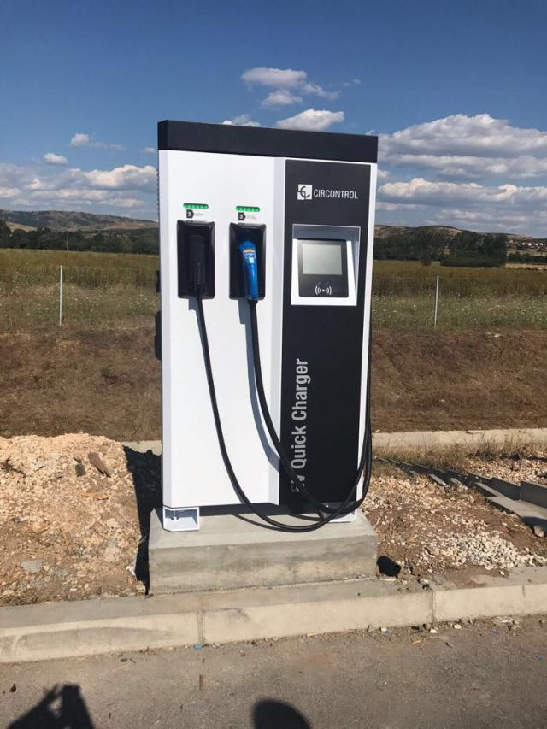
Infrastrukturni projekti u Srbiji
Srbija je u poslednjih par godina završila kapitalne infrastrukturne projekte u drumskom saobraćaju
Postoji velika tendencija rasta broja automobila na putevima (60 miliona 2019. godine)
Infrastruktura električnih punjača u Srbiji ne prati potrebe tržišta

Slide 5
Kako postići sličnu mobilnost korisnika?
Korišćenjem aplikacije korisnici el. vozila moći će da:
Odaberu određeno mesto za punjenje
Odaberu datum i vreme punjenja
Plate usluge elektornskim putem
Korisnici će moći da planiraju rutu svog puta na osnovu dostupnosti električnih punjača i da izvrše rezervaciju punjača na toj ruti
Takođe planira se i postavljanje određene količine punjača na prioritetnim pravcima
Podsticanjem investitora na ulaganja u ovoj oblasti postojeća infrastrukutra razvijala bi mnogo većom brzinom

Slide 6
Prednosti i unapređenja
Trenutno ne postoji aplikacija koja integriše sve punjače na prostoru Srbije u jedan sistem
Takođe ne postoje ni aplikacije pomoću kojih korisnici mogu da provere trenutno stanje punjača i da izvrše rezervaciju
Postoje brojni nedostaci kao što su dugo čekanje na mestima za punjenje, promena valute radi plaćanja i nemogućnost planiranja okvirnog vremena puta
Naš sistem će im to omogućiti i podstaći korisnike koji su do sada imali strah usled nedostatka infrastrukture da kupe el. Vozilo ili da planiraju svoj put kroz Srbiju

Slide 7
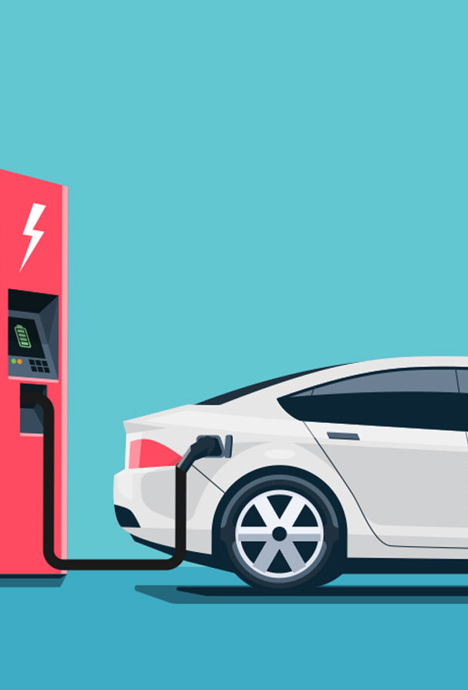
Osnove rešenja
U sistemu postoje tri vrste korisnika: kupci, investitori i administratori
Kupac usluga je neophodno da se registruje u sistemu kako bi stekao dodatne pogodnost kao što su rezervisanje mesta za punjenje, plaćanje usluga, dodavanje svoje kartice, provera svih rezervacija...
Investitori su korisnici koji takođe moraju da se registruju u sistemu, oni mogu podneti zahteve za dodavanje svojih stanica u postojeći sistem, promenu cena usluge..
Administratori su korisnici koji imaju najširu ulogu u sistemu, oni reaguju na primedbe kupaca i odobravaju zahteve investitora

Slide 8
Marketinške aktivnosti
Naziv aktivnosti | Vremenski period | Budžet
Facebook baneri | 6 meseci | 20.000€
Strani forumi i casopisi o automobilizmu | 3 meseca | 15.000€
Strani forumi i casopisi o turizmu | 3 meseca | 10.000€
Privredni forumi i časopisi | 6 meseci | 5.000€
Instagram baneri | 6 meseci | 10.000€
Youtube vlog | 6 meseci | 5.000€
SEO optimizacija | 6 meseci | 3.000€

Slide 9
Mehanizmi kontrole
Analiza korišćenja – gde ćemo proveravati trenutnu aktivnost korisnika naše aplikacije u odnosu na našu planiranu aktivnost
Praćenja odnosa kupaca prema aplikaciji – pratimo primedbe, sugestije i rezultate istraživanja kupaca koji su koristili aplikaciju
Profitabilnost – pratimo trenutnu profitabilnost u odnosu na onu koja je planirana
Kontrola troškova – evaluacija i poboljšanje efikasnosti troškova i očekivani odziv na reklamiranje
Udeo na tržištu – merimo koliko investitora se priduržilo našem sistemu

Slide 10
Zaključak
Postojeća infrastruktura ne zadovoljava potrebe korisnika električnih vozila
Glavni cilj aplikacije je da poveća mobilnost korisnika električnih vozila kao i da uklljuči investitore u dalji razvoj infrastrukture
Pored modula koji su planirani za izradu postoji veliki broj modula koji mogu naknadno da se realizuju i dodaju u postojeći sistem
To pre svega podrazumeva prelazak na obnovljive izvore energije i integraciju parking garaža u velikim gradovima u naš sistem

